Slide 1
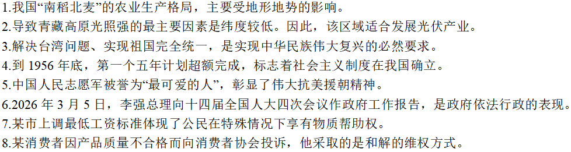
纬度（气候）
F
海拔高
F
T
1956年底三大改造完成
1957年底一五计划完成
F
T
人民政府对人民代表大会负责，受其监督
F
F
社会保障权、劳动权
F
调解
9 | 10 | 11 | 12 | 13 | 14 | 15 | 16 | 17 | 18
D | C | D | B | C | B | B | A | B | D
19 | 20 | 21 | 22 | 23 | 24 | 25 | 26 | 27 | 28
B | A | B | B | C | B | D | C | B | B

Slide 2
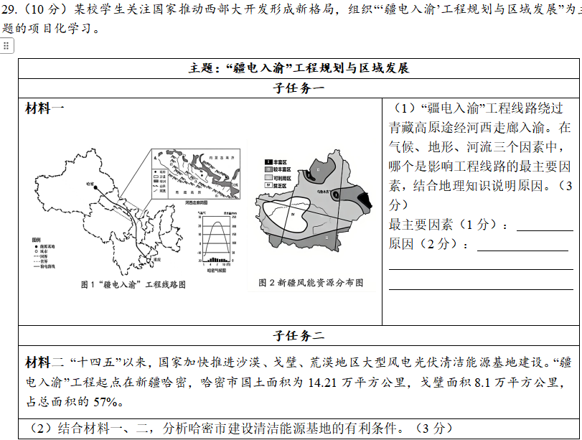
地形；（1分）
河西走廊地形平坦，降低输电塔建设难度（2分）
（或青藏高原海拔高，地形复杂，加大施工难度。）
条件：
①哈密风能资源丰富；
②温带大陆性气候，干旱少雨，光照充足；
③戈壁面积广阔，地广人稀，可建设大型风电光伏清洁能源基地；
④国家政策支持。
（1点1分，共3分）

Slide 3
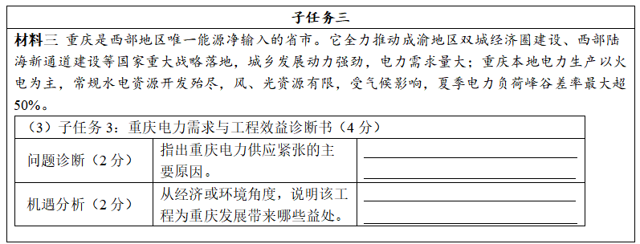
问题诊断：
①经济发展电力需求量大；
②本地能源资源有限；
③夏季气候炎热用电大；
④夏季用电负荷峰值高等。（1点1分，写出2点共2分）
机遇分析：
经济角度：①“疆电入渝”可缓解重庆电力短缺；②保障工业与城市发展用电；③促进成渝经济圈建设；④吸引更多企业投资。（1点1分，共2分）
环境角度：①引入新疆清洁电能可减少重庆对煤炭发电的依赖；②降低碳排放；③改善空气质量。（1点1分，共2分）

Slide 4
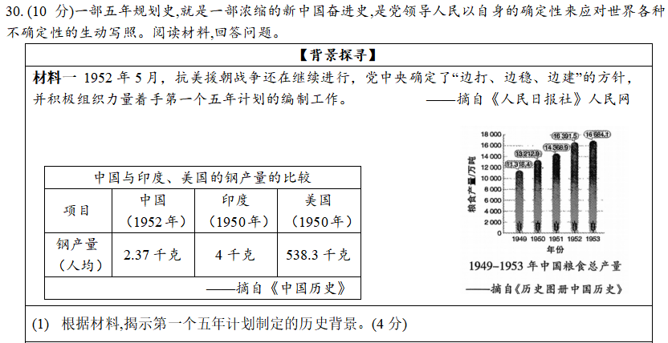
①朝鲜内战爆发，美军把战火烧到中朝边境，我国安全面临严重威胁；
②我国工业水平低，基础薄弱，一些重要工业产品的人均拥有量远远低于发达国家；
③到1952年底，全国大陆基本上完成了土地改革，农业生产获得迅速恢复和发展，为国家的工业化建设准备了条件。(两点，4分)

Slide 5
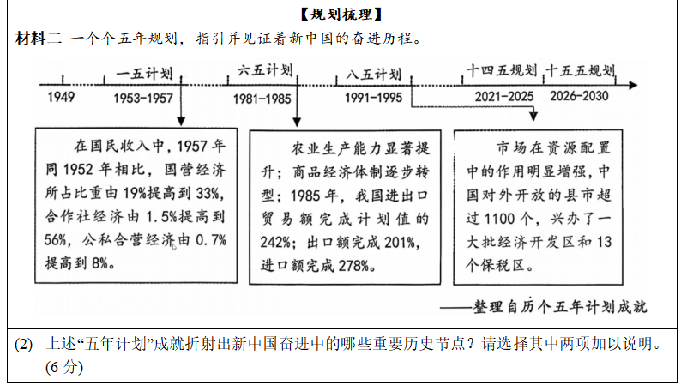
史实1分+影响2分 任选2个阶段
①“一五计划”1956年我国基本上完成三大改造/对生产资料私有制的社会主义改造，基本上实现了生产资料公有制，建立起社会主义经济制度，或者实现了生产资料私有制到公有制的转变（3分 P23）
②“六五计划”1978年中共十一届三中全会召开开启了改革开放和社会主义现代化建设新时期，实现了新中国成立以来党的历史上具有深远意义的伟大转折；（3分 P54）
1984年中共十二届三中全会通过关于经济体制改革的决定，城市经济体制改革全面铺开，在改革开放的推动下，我国城乡出现经济大发展的崭新局面。（3分 P63）
③“八五计划”1992年中共十四大提出我国经济体制改革的目标是建立社会主义市场经济体制，是中国共产党的伟大创举，对我国改革开放和经济社会发展具有极其重要的作用。（3分 P77）
1992年邓小平南方谈话，是把改革开放和社会主义现代化建设推向新阶段的有一个解放思想、实事求是的宣言书，对中国整个社会主义现代化建设事业影响深远，意义重大。（3分 P72）

Slide 6
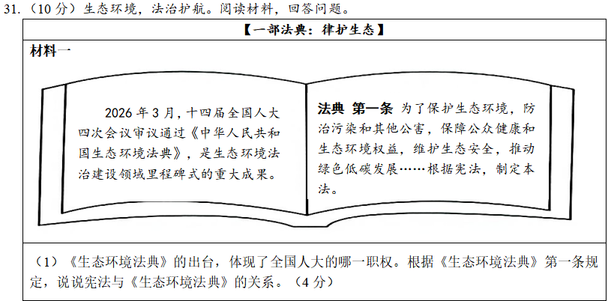
职权：立法权（1分）。
关系：
①宪法是根本法；
②宪法是国家一切法律法规的总依据、总源头；
③具有最高的法律效力、法律权威、法律地位；
④宪法是《生态环境法典》的立法基础和立法依据；
⑤《生态环境法典》是根据宪法制定的；
⑥不得与宪法的原则和精神相违背，否则会因违宪而无效；
⑦宪法是母法，《生态环境法典》是子法。（3点3分）

Slide 7
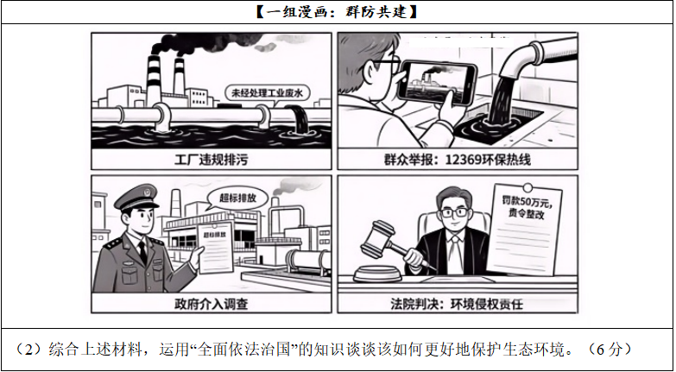
①立法机关科学立法，制定并完善有关于生态环境保护的法律法规，使生态环境保护有法可依；
②行政机关严格执法，政府要严厉打击破坏生态环境的行为；
③司法机关公正司法：人民法院、人民检察院要依法审理环境违法犯罪案件，体现公平正义；
④全民守法 公民要尊法学法守法用法，依法行使监督权，自觉履行生态环境保护义务；
企业要依法经营，遵守环境保护相关法律。
（任选3点得6分）

Slide 8
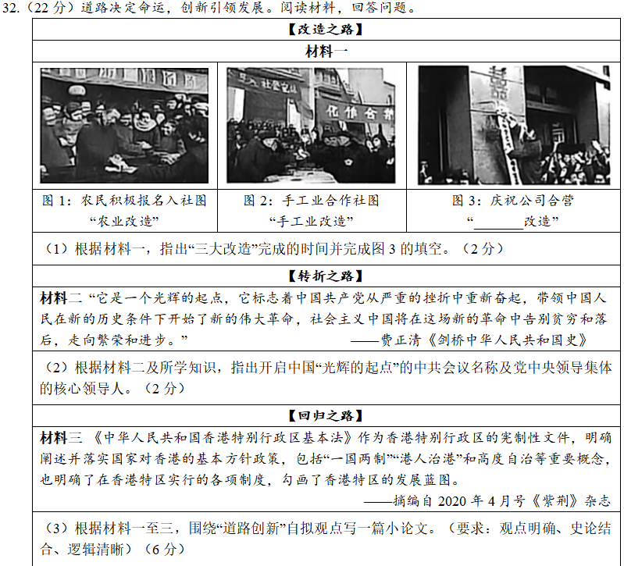
1956年；资本主义工商业。（2分）
中共十一届三中全会；邓小平。（2分）
道路创新推动中华民族的伟大复兴（1分）
①1953-1956年的三大改造，使我国基本上完成了对生产资料私有制的社会主义改造，基本上实现了生产资料公有制，建立起社会主义经济制度。
②1978年中共十一届三中全会开启了改革开放和社会主义现代化建设新时期，实现了新中国成立以来党的历史上具有深远意义的伟大转折。从这时起，改革开放和开创中国特色社会主义的大幕拉开了。
③1997年7月1日，中国政府对香港恢复行使主权。“一国两制"制度的实施，既充分考虑到了香港的历史和现实，又推动了祖国的统一、维护了国家的主权，在国际社会产生巨大影响。（2组4分)
综上所述，道路创新推动中华民族的伟大复兴，使中国走向繁荣和富强。（1分)

Slide 9
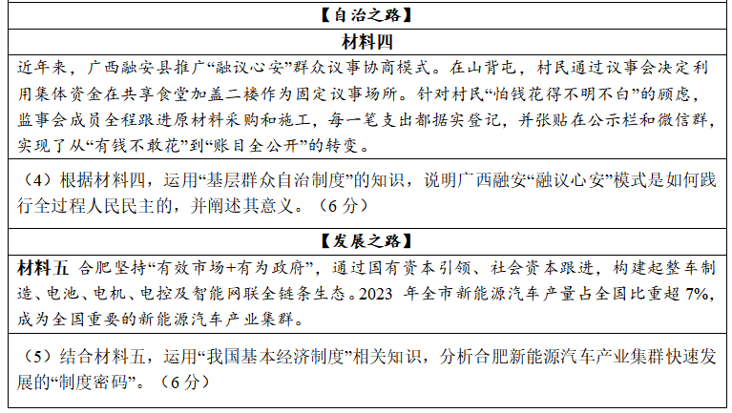
（4）①落实民主协商与民主决策，贯穿民主参与全链条。村民通过议事会集体商议资金使用与场所建设，畅通民意表达渠道，使基层事务在决策环节充分吸纳群众意见，
②强化民主监督与村务公开，保障民主运行真实性。监事会全程跟进采购施工，账目实时公示于公告栏与微信群，落实村务公开制度，有效保障村民知情权与监督权
③完善民主管理与平台建设，设立固定议事场所，推动集体资产管理制度化、透明化，实现从“有钱不敢花”到“账目全公开”的效能转变。（3分，材料1分+任意答出2点即可)
意义：基层民主是全过程人民民主的重要体现。该模式有效实现了基层群众的各项民主权利，把人民当家作主真正落到实处；激发了人民群众参与社会治理的内生动力，增强了人民群众的民主意识和民主能力，培养了民主习惯，为推进国家治理现代化奠定了坚实的社会基础。 （3分 P58）

Slide 10
①“合肥通过国有资本引领、社会资本跟进，构建起全链条生态”，体现了坚持“公有制为主体、多种所有制经济共同发展”的基本经济制度，国有资本发挥主导与引领作用，非公有制跟进，二者相辅相成，推动新能源汽车产业集群发展。（3分）
②“合肥坚持有效市场+有位政府”，体现了坚持社会主义市场经济体制，发挥市场在资源配置中的决定性作用，同时更好发挥政府宏观调控作用，实现政府科学规划引导与市场决定性作用协同发力，推动新能源汽车产业集群发展。（3分）

Slide 11
